Slide 1


TRƯỜNG THCS LONG BIÊN
BÀI GIẢNG ĐIỆN TỬ MÔN GDCD 6
BÀI 1:
Tiết 1: TỰ HÀO VỀ TRUYỀN THỐNG GIA ĐÌNH,
DÒNG HỌ
GV: Trần Thị Hương Ly
Tổ Xã hội

Slide 2







Tiết 1
Bài 1: Tự hào về truyền thống gia đình, dòng họ
Tiết 1
Bài 1: Tự hào về truyền thống gia đình, dòng họ

Slide 3




Tiến trình dạy học
Mở đầu
Khám phá
Luyện tập
Vận dụng
- Bài hát nói về truyền thống nào của gia đình Việt Nam?
- Chia sẻ hiểu biết của em về truyền thống đó.
Bài hát “Lá cờ” (sáng tác: Tạ Quang Thắng).
Notes:
Cùng với truyền thống yêu nước dân tộc ta cũng có rất nhiều truyền thống khác như đoàn kết, hiếu học,… Đó là những truyền thống văn hóa tốt đẹp của gia đình, dòng họ Việt Nam mà mỗi chúng ta cần phải giữ gìn, phát huy. Vậy tự hào về truyền thống của gia đình, dòng họ là gì? Biểu hiện của tự hào về truyền thống gia đình dòng họ như thế nào thì bài học hôm nay của chúng ta sẽ giải quyết nhiệm vụ đó.

Slide 4

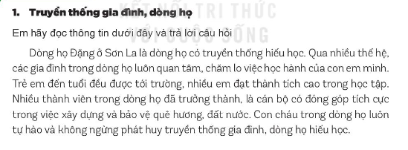
Tiến trình dạy học
Mở đầu
Khám phá
Luyện tập
Vận dụng
Em hãy đọc các thông tin sau đây và trả lời các câu hỏi sau.
Câu hỏi:
Dòng họ Đặng ở Sơn La có truyền thống gì?
Em có suy nghĩ gì về truyền thống ấy?

Slide 5


Tiến trình dạy học
Mở đầu
Khám phá
Luyện tập
Vận dụng
THỬ TÀI HIỂU BIẾT: Các truyền thống gia đình, dòng họ Việt Nam mà em biết
- Chia lớp 2 đội
- Mỗi đội cử 5 bạn đại diện lần lượt (hết bạn này đến bạn khác xếp thành hàng chéo với bảng) liệt kê những truyền thống gia đình mà em biết trong vòng 2 phút
-> Đội nào viết được nhiều truyền thống nhất, cả đội sẽ giành chiến thắng
Gợi ý:
Gia đình, dòng họ ở Việt Nam có một số truyền thống tiêu biểu như: yêu nước, yêu thương con người, hiếu học, cần cù lao động, các nghề truyền thống… được lưu giữ, tiếp nối và phát huy qua nhiều thế hệ

Slide 6

Tiến trình dạy học
Mở đầu
Khám phá
Luyện tập
Vận dụng
Khái niệm: Truyền thống gia đình, dòng họ là những giá trị tốt đẹp của gia đình, dòng họ được lưu truyền từ đời này sang đời khác, vì vậy mỗi chúng ta cần tôn trọng, giữ gìn và phát huy những truyền thống đó.
Một số truyền thống của các gia đình, dòng họ ở Việt Nam như: yêu nước, yêu thương con người, cần cù lao động, hiếu học, giữ nghề truyền thống,...
Kết luận:

Slide 7
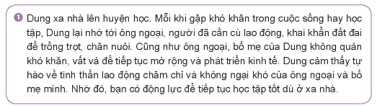
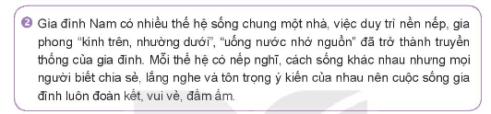
Tiến trình dạy học
Mở đầu
Khám phá
Luyện tập
Vận dụng
Em hãy đọc thông tin mục 2 (SGK trang 6) và thực hiện các yêu cầu sau.
Yêu cầu:
Nhóm 1,2: Việc tự hào về truyền thống gia đình, dòng họ đã giúp ích gì cho Dung?
Nhóm 3,4: Việc duy trì nền nếp, gia phong đã đem lại điều gì cho gia đình Nam?
*Truyền thống gia đình, dòng họ có ý nghĩa như thế nào đối với mỗi cá nhân, gia đình, xã hội?

Slide 8


Tiến trình dạy học
Mở đầu
Khám phá
Luyện tập
Vận dụng
Báo cáo, thảo luận:
a. Việc tự hào về truyền thống gia đình Dung đã giúp bạn:
- Ý thức được về giá trị bản thân, tự hào về gia đình, dòng họ mình
- Tạo nền tảng và động lực phấn đấu
b. Việc duy trì nền nếp, gia phong đã đem lại cho gia đình Nam một cuộc sống luôn đoàn kết, vui vẻ, đầm ấm. Các thành viên trong gia đình được sống trong môi trường yêu thương, có văn hóa,...

Slide 9
Tiến trình dạy học
Mở đầu
Khám phá
Luyện tập
Vận dụng
Phát triển lòng tự tôn cá nhân, tự tin, tự hào về gia đình; nâng đỡ tạo sức mạnh vượt qua khó khăn; nuôi dưỡng và phát triển tình yêu thương, lối sống văn hóa,… Có ý nghĩa tích cực, quan trọng với gia đình và xã hội.
Hiểu biết và tự hào về truyền thống gia đình, dòng họ giúp ta có kinh nghiệm và sức mạnh trong cuộc sống, góp phần làm phong phú truyền thống, bản sắc dân tộc Việt Nam
Kết luận - 2. Ý nghĩa truyền thống gia đình, dòng họ

Slide 10

Tiến trình dạy học
Mở đầu
Khám phá
Luyện tập
Vận dụng
Em đồng tình hay không đồng tình với ý kiến nào dưới đây? Vì sao?
a. Lao động cần cù, chăm chỉ là một nét đẹp của truyền thống gia đình, dòng họ.
c. Chỉ những gia đình, dòng họ giàu mới có truyền thống đáng tự hào.
b. Giữ gìn truyền thống tốt đẹp của gia đình, dòng họ là thể hiện lòng trân trọng và biết ơn với cha mẹ, ông bà, tổ tiên.

Slide 11
Tiến trình dạy học
Mở đầu
Khám phá
Luyện tập
Vận dụng
Em đồng tình hay không đồng tình với ý kiến nào dưới đây? Vì sao?
a. Lao động cần cù, chăm chỉ là một nét đẹp của truyền thống gia đình, dòng họ.
Đồng tính với ý kiến a
Lao động cần cù chăm chỉ là một trong những nét đẹp truyền thống điển hình của các gia đình, dòng họ Việt Nam từ thời nông nghiệp lúa nước cho đến thời hiện đại ngày nay.

Slide 12
Tiến trình dạy học
Mở đầu
Khám phá
Luyện tập
Vận dụng
Em đồng tình hay không đồng tình với ý kiến nào dưới đây? Vì sao?
Đồng tính với ý kiến b
b. Giữ gìn truyền thống tốt đẹp của gia đình, dòng họ là thể hiện lòng trân trọng và biết ơn với cha mẹ, ông bà, tổ tiên.
Giữ gìn truyền thống tốt đẹp của gia đình dòng học là thể hiện lòng trân trọng, biết ơn với những thế hệ đi trước đã xây dựng nên truyền thống tốt đẹp cho dòng họ và để lại di sản cho con cháu đời sau.

Slide 13
Tiến trình dạy học
Mở đầu
Khám phá
Luyện tập
Vận dụng
Em đồng tình hay không đồng tình với ý kiến nào dưới đây? Vì sao?
c. Chỉ những gia đình, dòng họ giàu mới có truyền thống đáng tự hào.
Không đồng tình với ý kiến c
Truyền thống gia đình, dòng họ không chỉ là vật chất mà còn là những giá trị phi vật chất như: yêu nước, sự cần cù lao động… Trải qua thời kì chiến tranh, lao động xây dựng đất nước, các gia đình dòng họ Việt Nam có các truyền thống như: yêu nước, hiếu học, cần cù lao động,… Đó là những truyền thống rất đáng tự hào

Slide 14
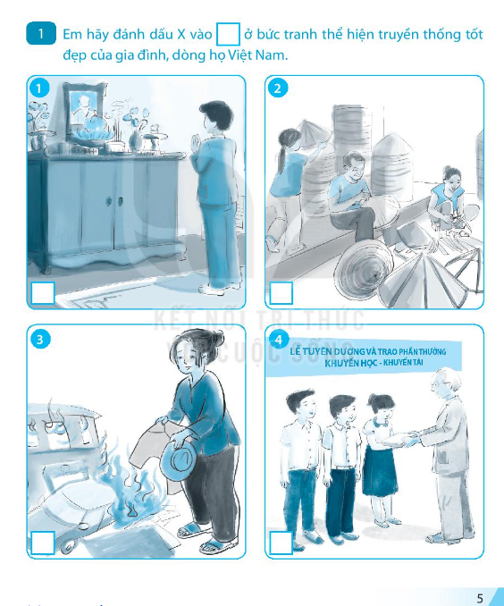
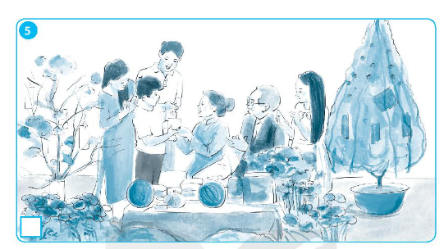
Tiến trình dạy học
Mở đầu
Khám phá
Luyện tập
Vận dụng
Có những ai trong tranh? Mọi người trong tranh đang làm gì?
Notes:
Đánh dấu vào tranh số 1, 2, 4, 5

Slide 15

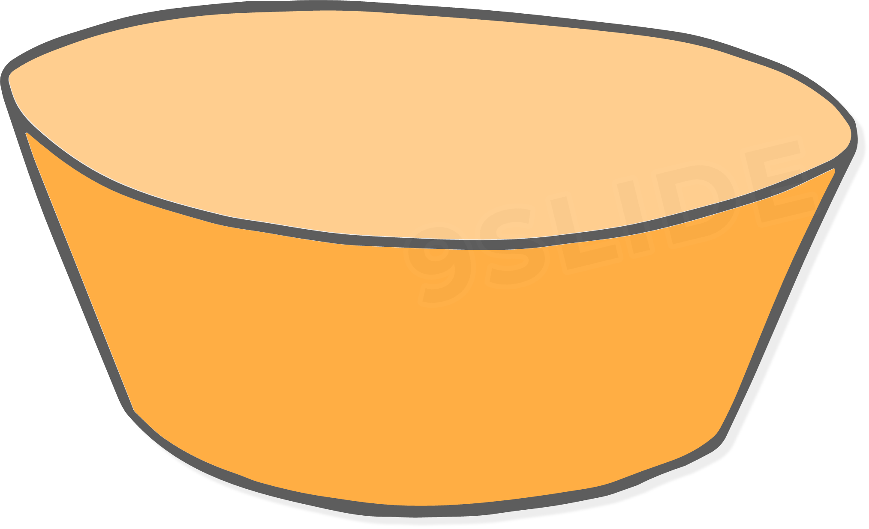
DẶN DÒ
Ôn tập kiến thức đã học
01
Đọc trước kiến thức mục 3 trong SGK
02

Slide 16

CHÚC CÁC EM HỌC TỐT

